Slide 1
게임프로그래밍 발표
We would like to offer you a stylish and reasonable presentation that will help you to promote your business
2019775031 성재원

Slide 2
목차
01 코드 선택 이유
02 기존 코드 설명
03 수정한 코드 설명
04 실행 결과

Slide 3
01
코드 선택 이유

Slide 4
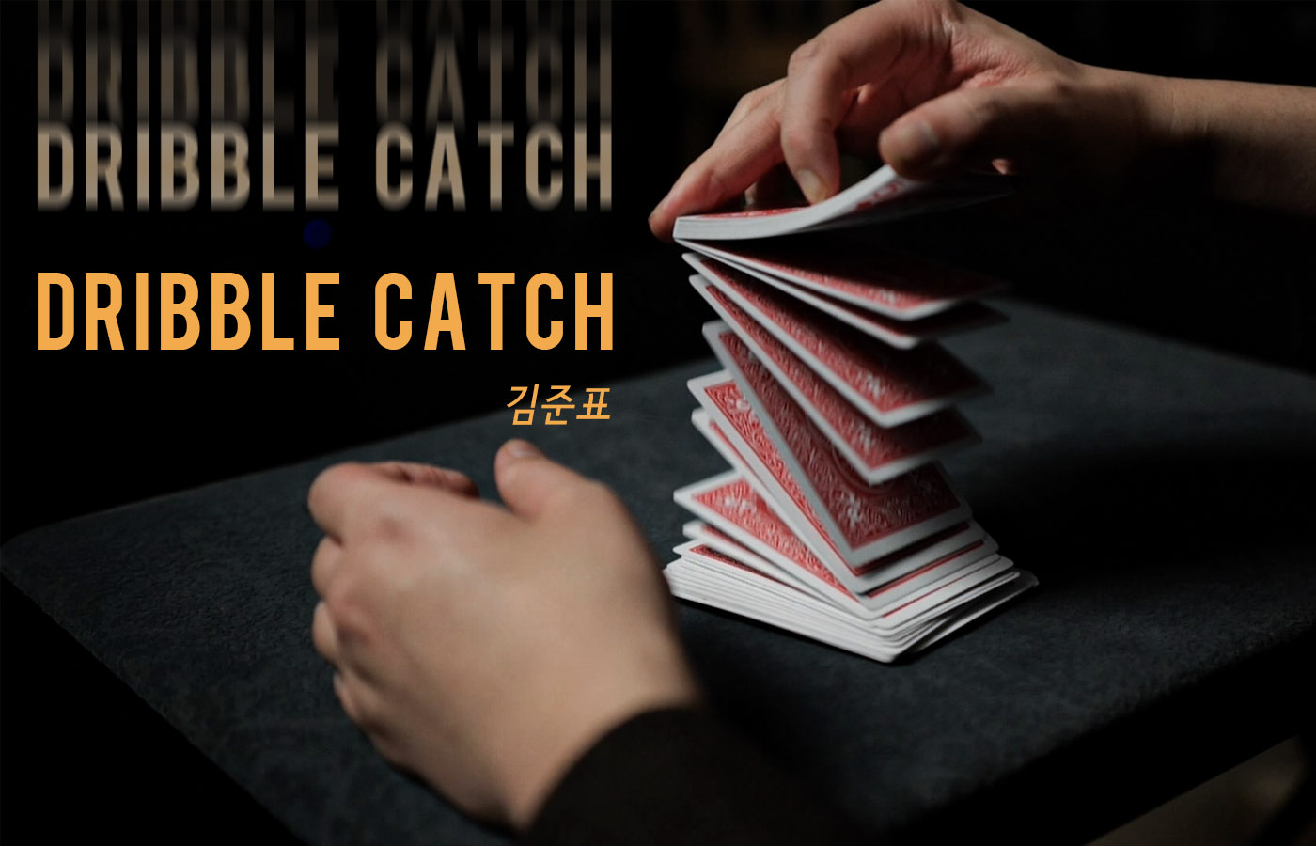

코드 선택 이유

Slide 5
02
기존 코드 설명

Slide 6
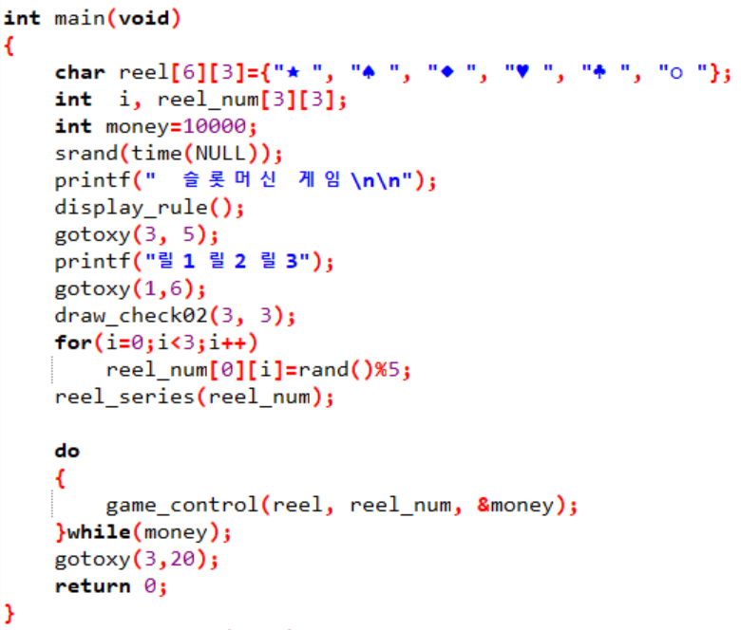
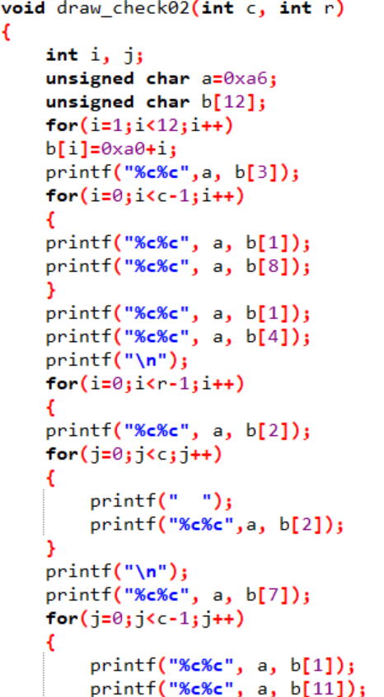
기존 코드 설명

Slide 7
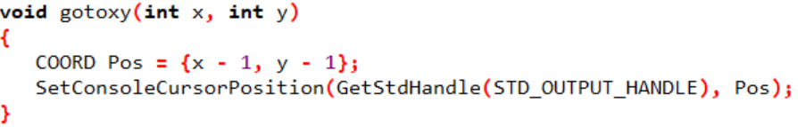
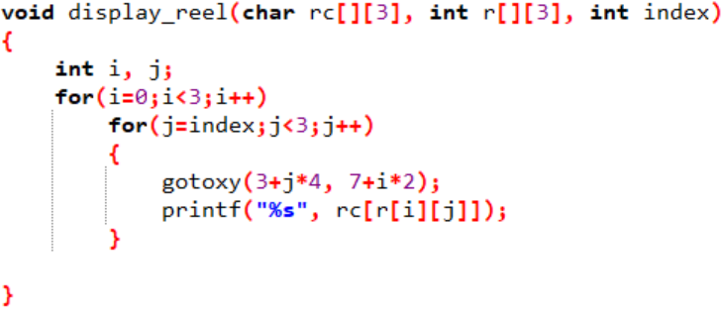
기존 코드 설명

Slide 8
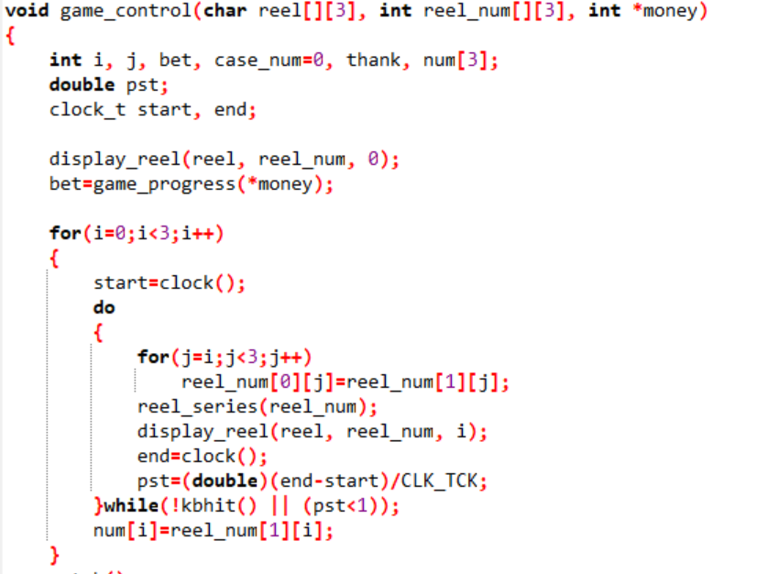
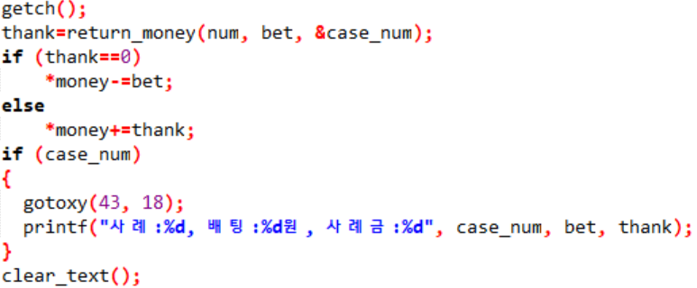
기존 코드 설명

Slide 9
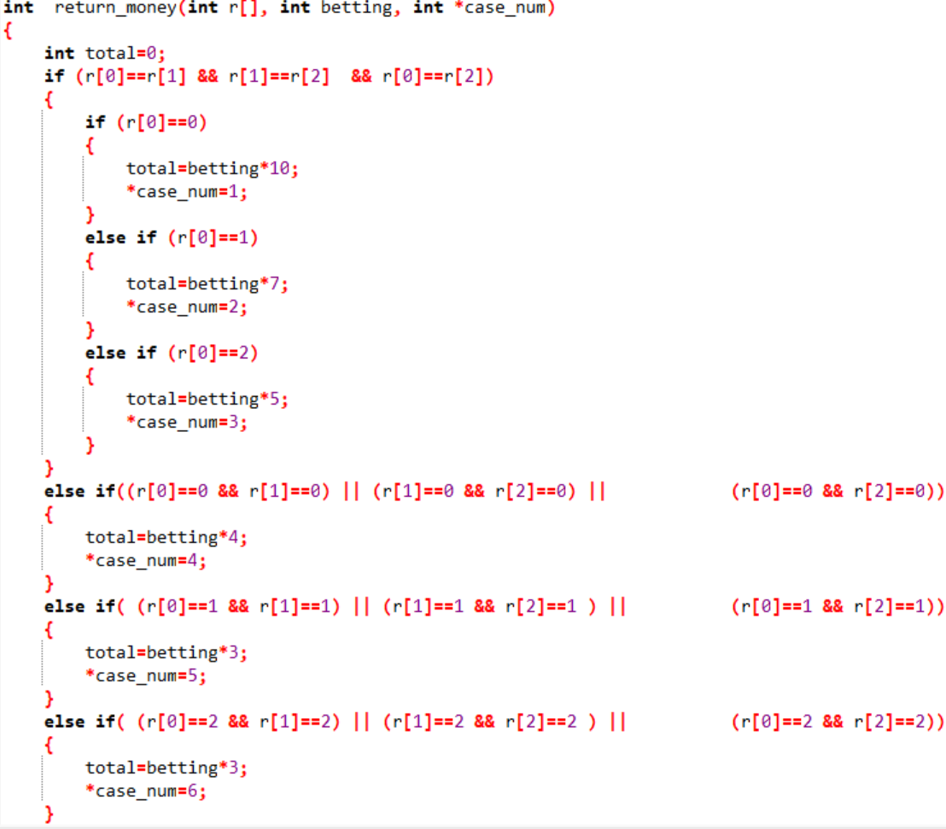
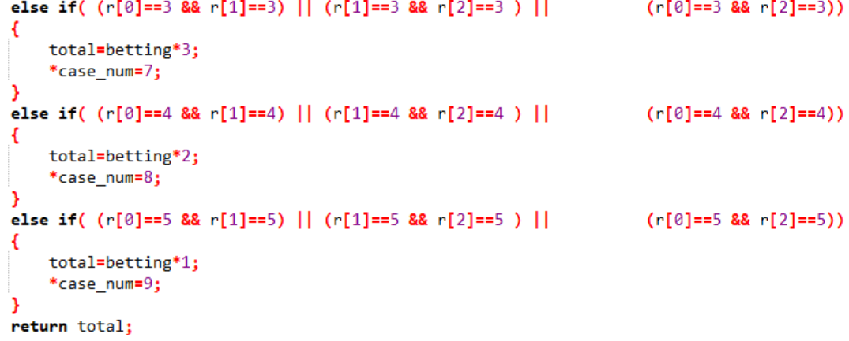
기존 코드 설명

Slide 10
03
수정한 코드 설명

Slide 11
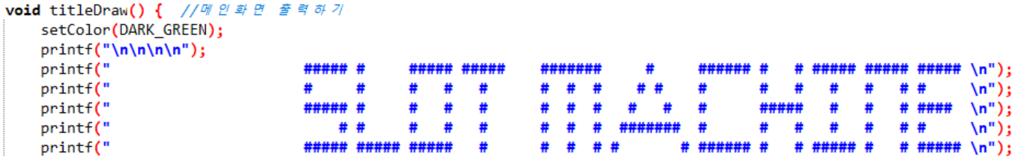
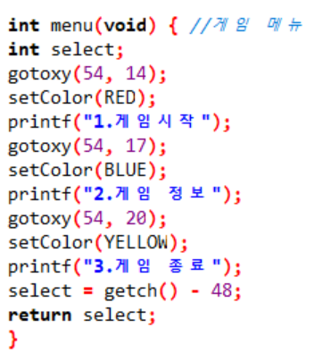
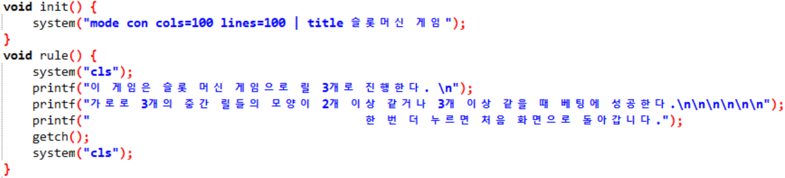
수정한 코드 설명

Slide 12
수정한 코드 설명

Slide 13
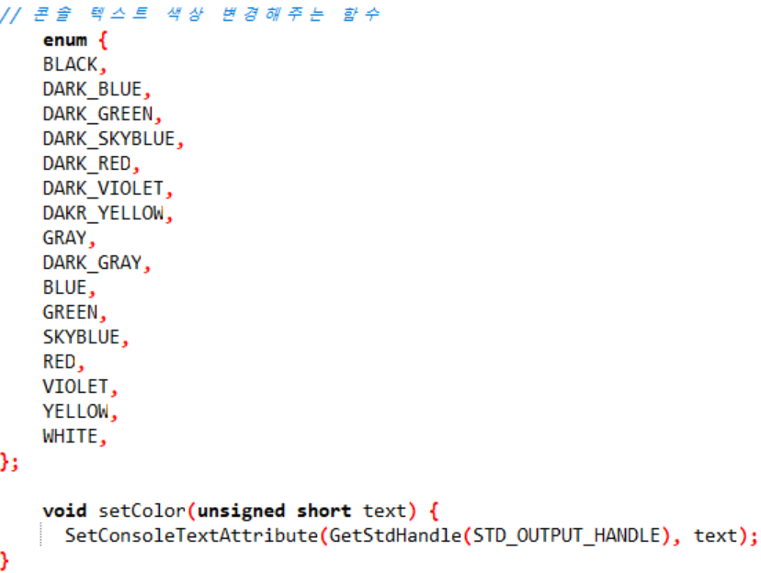
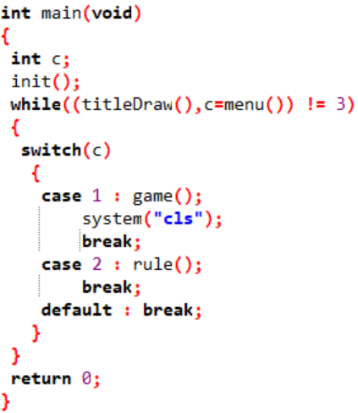
수정한 코드 설명

Slide 14
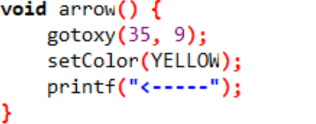
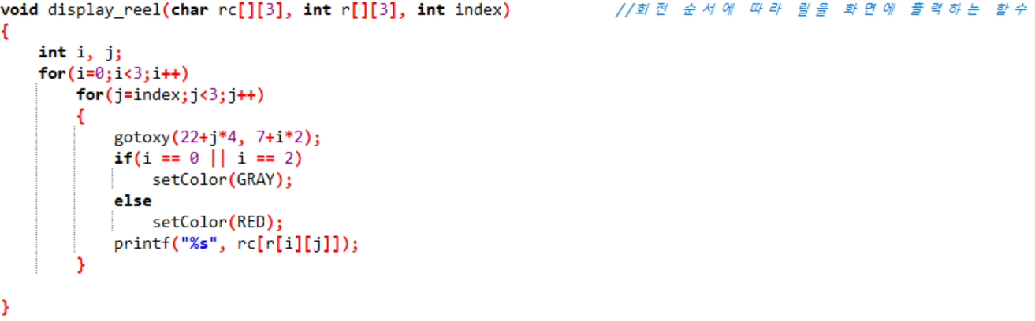
수정한 코드 설명

Slide 15
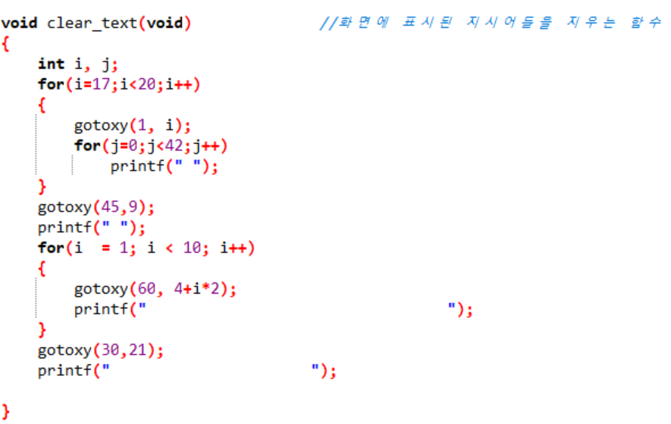
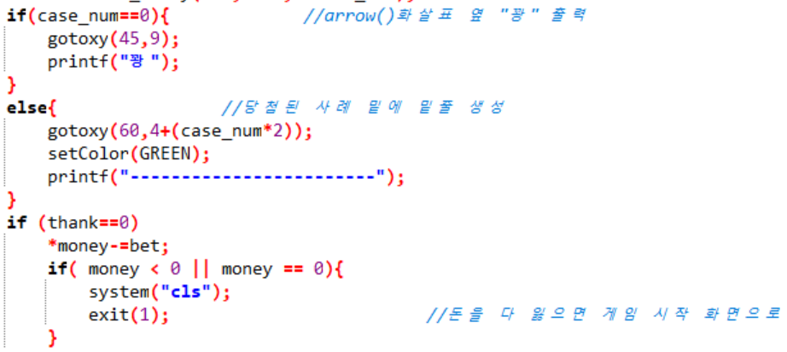
수정한 코드 설명

Slide 16
04
실행 결과

Slide 17
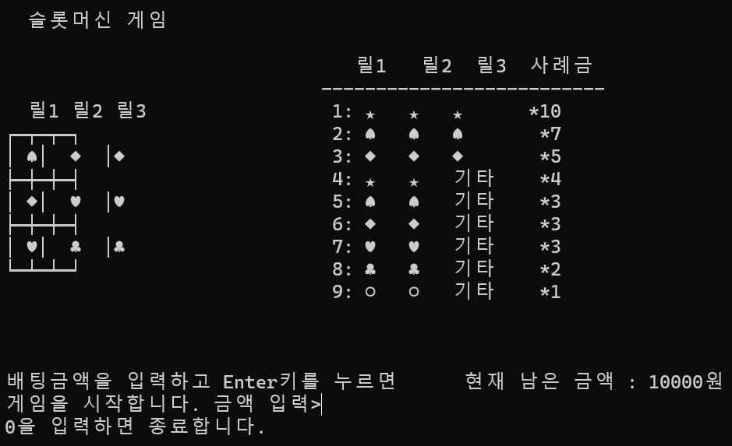
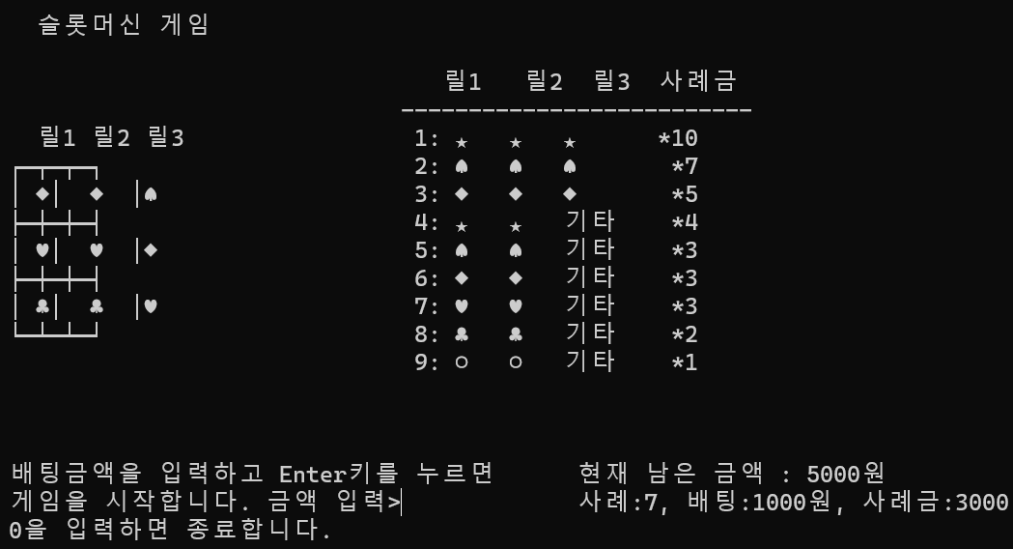
기존 코드 실행 결과

Slide 18
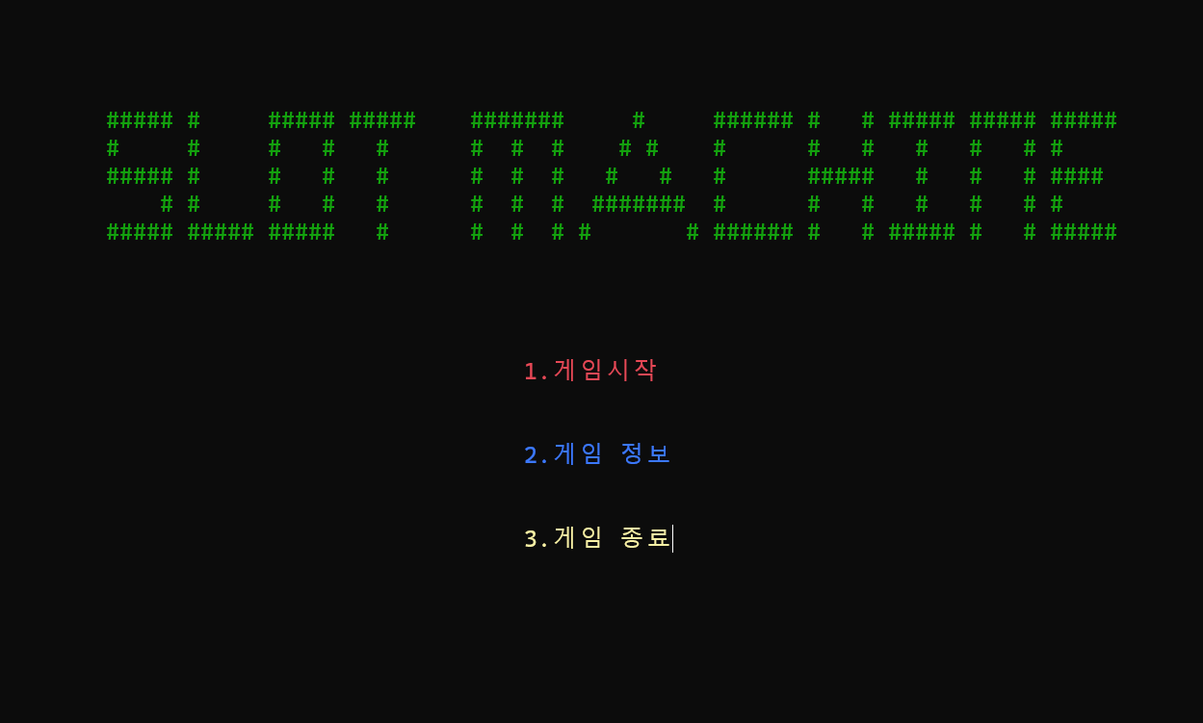
실행 결과

Slide 19
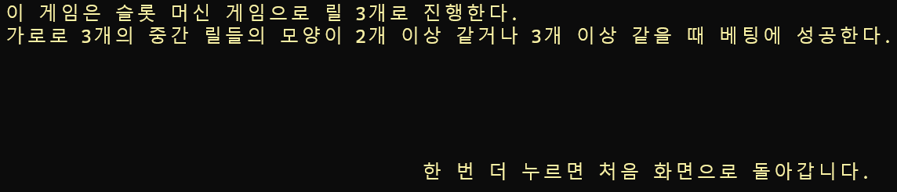
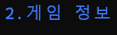
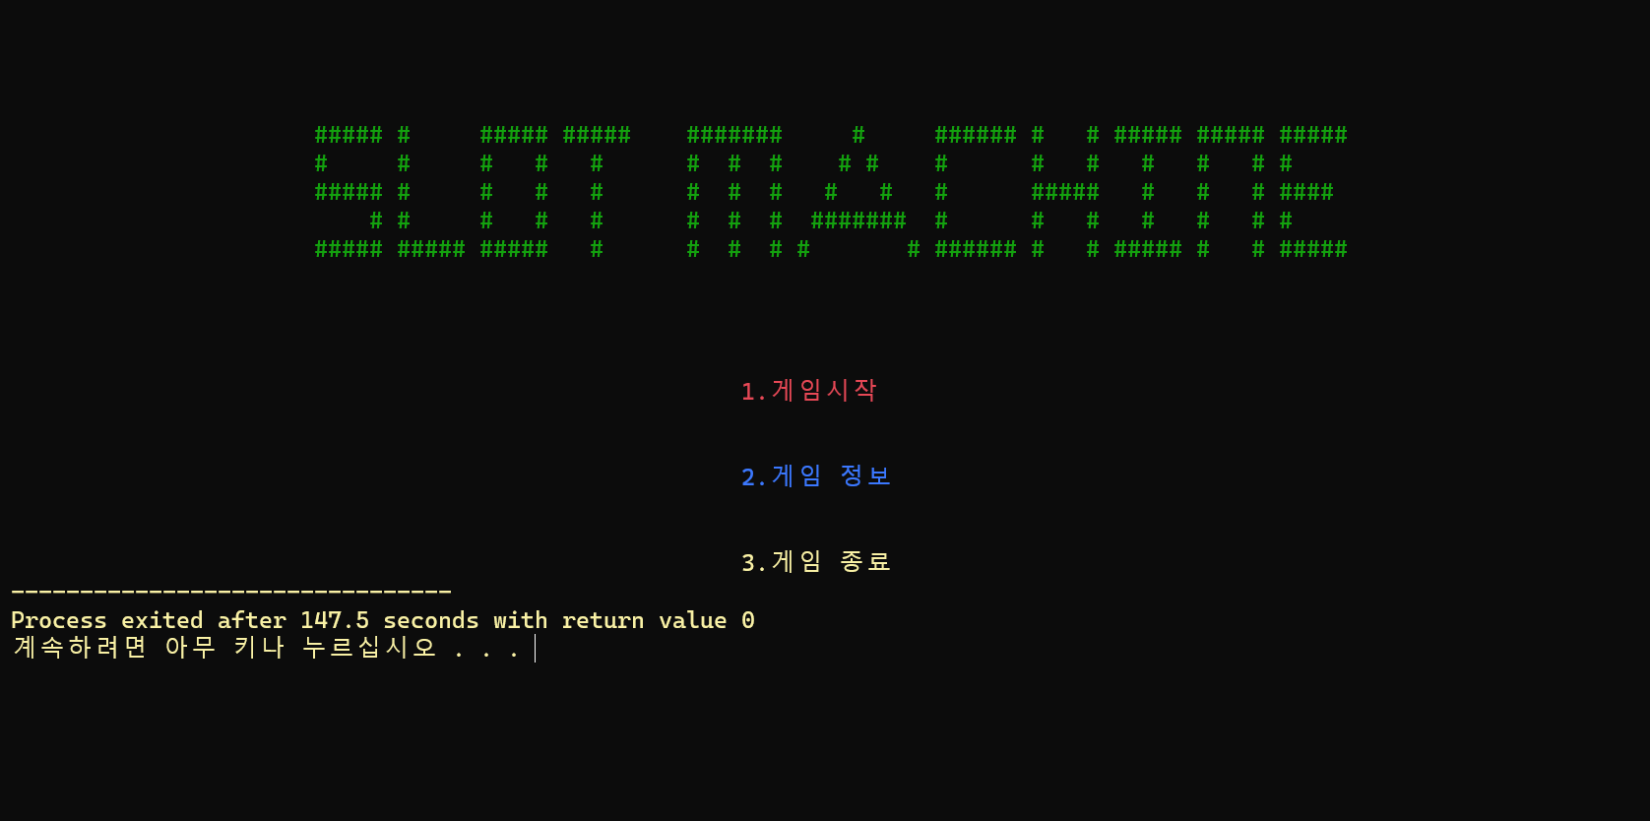
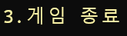
실행 결과

Slide 20
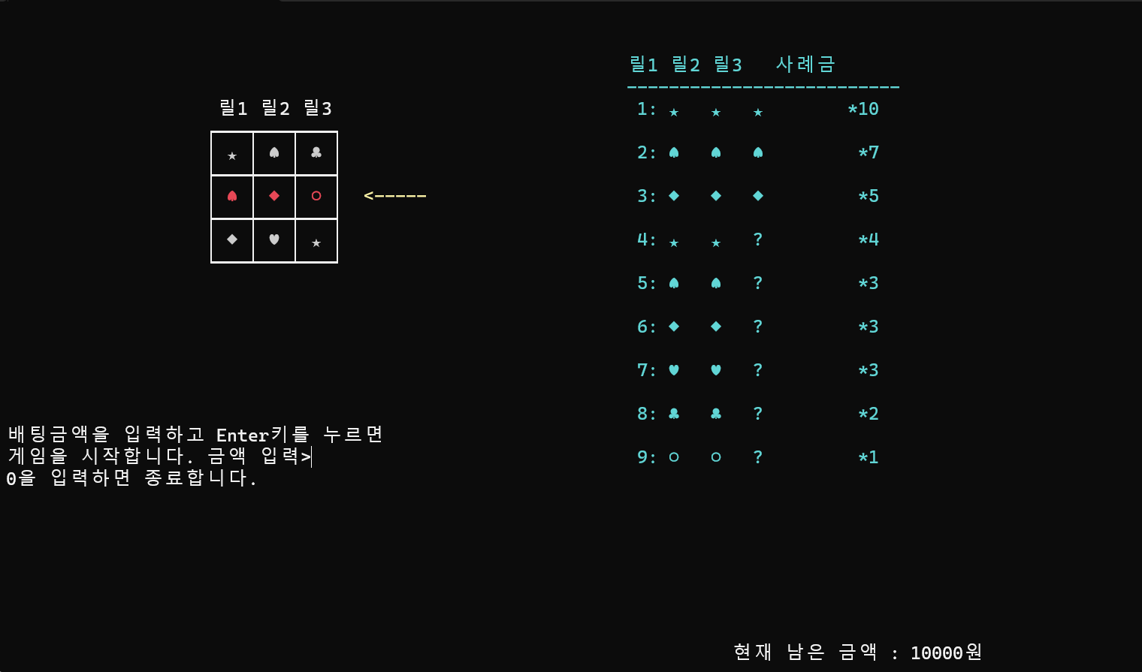
실행 결과

Slide 21
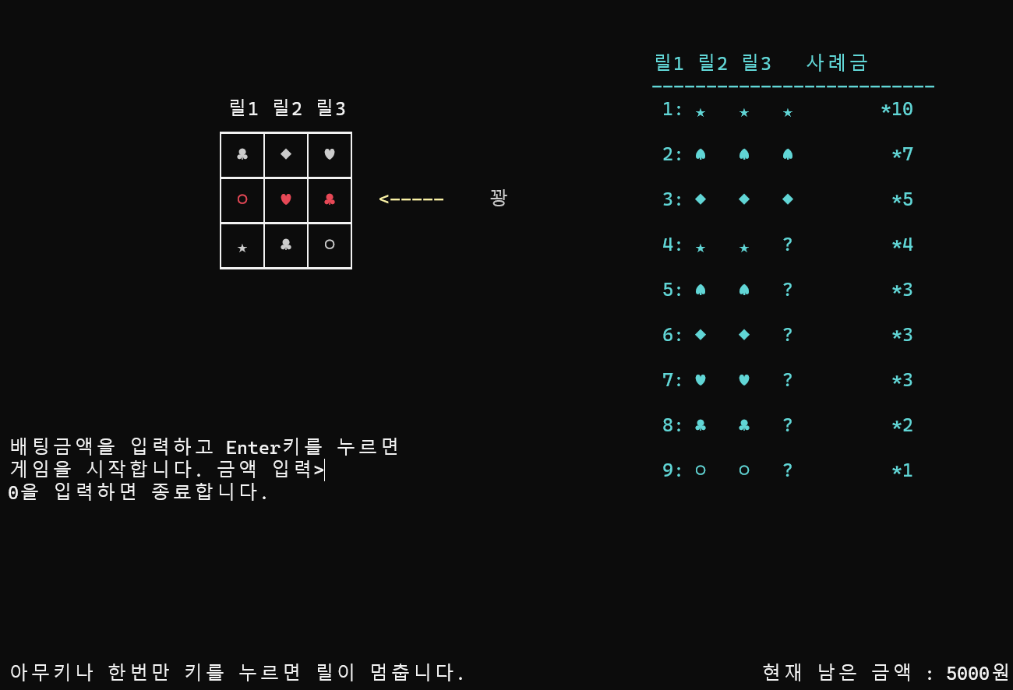
실행 결과

Slide 22
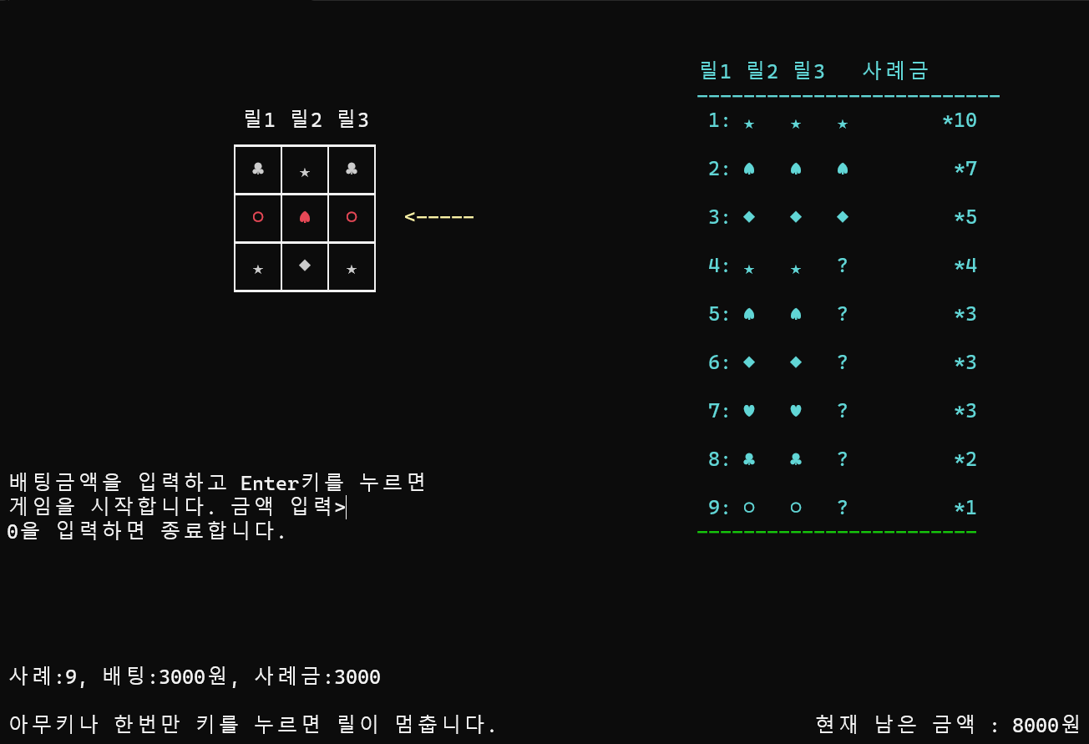
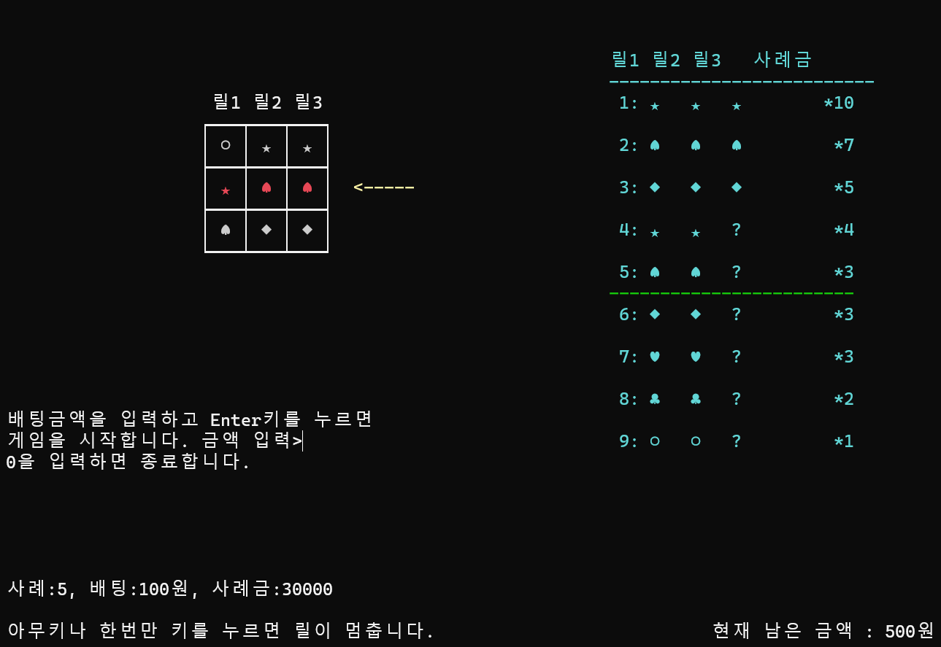
실행 결과

Slide 23
점수
22점

Slide 24
출처
템플릿
https://www.slidemembers.com/ko_KR/
코드 인용
https://coding-factory.tistory.com/663
사진
https://arcanamagic.com/product/dribble-catch-%EA%B9%80%EC%A4%80%ED%91%9C/

Slide 25
THANK YOU

